Slide 1


KÍNH CHÀO CÁC THẦY CÔ VỀ DỰ GIỜ
Môn: Khoa học

Slide 2
Khởi động
- Sự biến đổi hóa học xảy ra dưới tác dụng của gì? Cho ví dụ.
+ Sự biến đổi hóa học xảy ra dưới tác dụng của nhiệt và ánh sáng.
- Hiện tượng nào là sự biến đổi hóa học: Đốt tờ giấy; Giấy được xé nhỏ; Vữa xi măng; Xi măng trộn với cát?
+ Đốt tờ giấy và vữa xi măng là sự biến đổi hóa học.

Slide 3
- Thí nghiệm 1: Cặp sách của em đang nằm yên trên bàn, làm cách nào để đưa nó lên cao?
Thí nghiệm 2: Khi thắp nến, em thấy gì được toả ra từ ngọn nến?
- Thí nghiệm 3: Đặt chiếc ô tô đồ chơi có gắn động cơ điện, đèn và còi lên mặt bàn.
- Khi chưa lắp pin, bật công tắc của ô tô, ô tô có hoạt động không?
- Lắp pin vào và bật công tắc của ô tô, em thấy điều gì xảy ra?

Slide 4
- Thí nghiệm 1: Cặp sách của em đang nằm yên trên bàn, làm cách nào để đưa nó lên cao?
- Muốn đưa cặp sách lên cao, ta có thể dùng tay nhấc cặp. Năng lượng do tay ta cung cấp đã làm cặp sách dịch chuyển
Thí nghiệm 2: Khi thắp nến, em thấy gì được toả ra từ ngọn nến?
- Khi thắp ngọn nến, nến tỏa nhiệt và phát ra ánh sáng. Nến bị đốt cháy đã cung cấp năng lượng cho việc phát sáng và tỏa nhiệt.

Slide 5
- Thí nghiệm 3: Đặt chiếc ô tô đồ chơi có gắn động cơ điện, đèn và còi lên mặt bàn.
- Khi chưa lắp pin, bật công tắc của ô tô, ô tô có hoạt động không?
- Lắp pin vào và bật công tắc của ô tô, em thấy điều gì xảy ra?
- Khi lắp pin và bật công tắc của ô tô đồ chơi, động cơ quay, đèn sáng, còi kêu. Điện do pin sinh ra đã cung cấp năng lượng làm động cơ quay, đèn sáng, còi kêu.
- Kết luận: Muốn làm cho các vật xung quanh biến đổi cần có năng lượng.

Slide 6
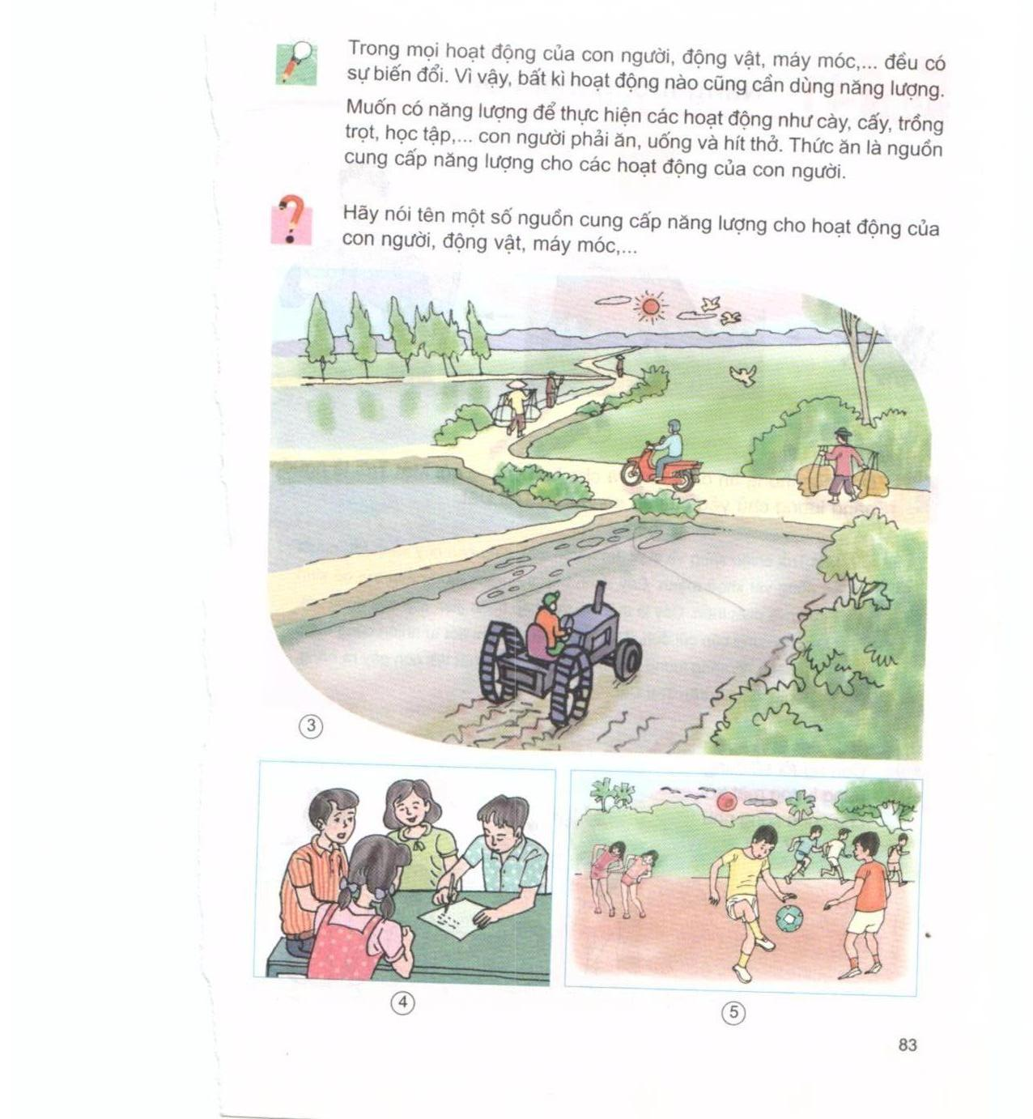
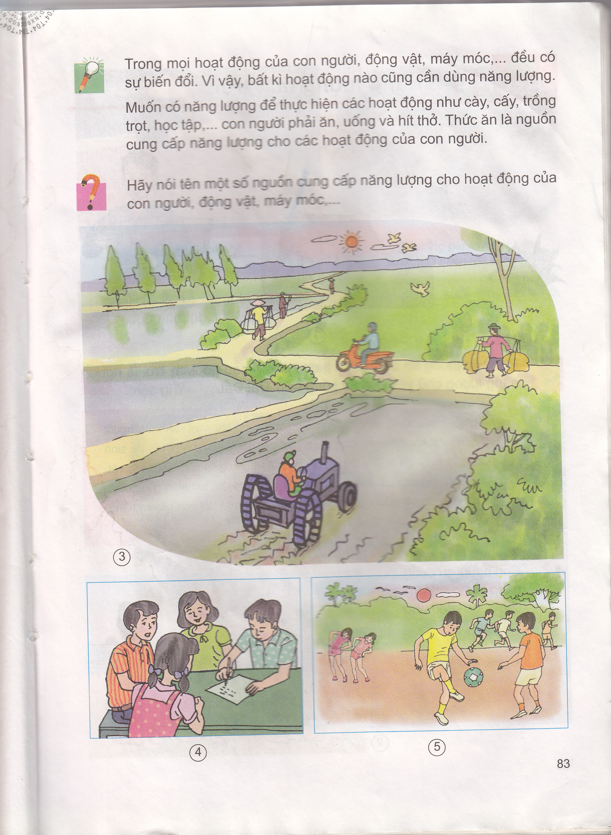
Hãy nói tên một số nguồn cung cấp năng lượng cho hoạt động của con người, động vật, máy móc,…?
4
3
5

Slide 7
- Hãy nói tên một số nguồn cung cấp năng lượng cho hoạt động của con người, động vật, máy móc,…?
- Người nông dân cày, cấy, gánh lúa ......: Nguồn cung cấp năng lượng là thức ăn.
- Các bạn học sinh đá bóng, học bài .......: Nguồn cung cấp năng lượng là thức ăn.
- Chim đang bay: Nguồn cung cấp năng lượng là thức ăn.
- Máy cày, xe máy đang chạy: Nguồn cung cấp năng lượng là xăng dầu.
- Kết luận: Mọi vật muốn hoạt động được đều cần có năng lượng

Slide 8
Trong mọi hoạt động của con người, động vật máy móc,… đều có sự biến đổi. Vì vậy bất kì hoạt động nào cũng cần dùng năng lượng.
Muốn có năng lượng để thực hiện các hoạt động như cày, cấy, trồng trọt, học tập… con người phải ăn uống và hít thở. Thức ăn là nguồn cung cấp năng lượng cho các hoạt động của con người.

Slide 9
Ai nhanh, ai đúng
Xe đạp chạy được nhờ nguồn năng lượng nào cung cấp
Con người và động vật hoạt động được nhờ nguồn năng lượng nào cung cấp
Xe máy, ô tô, máy bay hoạt động được nhờ nguồn năng lượng nào cung cấp
A Sức người
A Điện
A Điện
B Thức ăn
B Thức ăn
B Thức ăn
C xăng, dầu
C xăng, dầu
C xăng, dầu

Slide 10

GIỜ HỌC ĐẾN ĐÂY LÀ KẾT THÚC!
CHÚC CÁC EM HỌC TỐT
Chúc các thầy cô giáo mạnh khoẻ hạnh phúc

